Slide 1
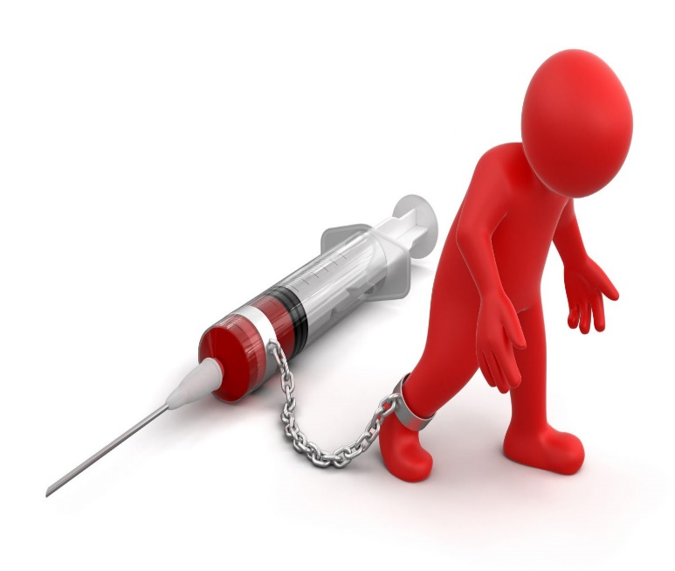
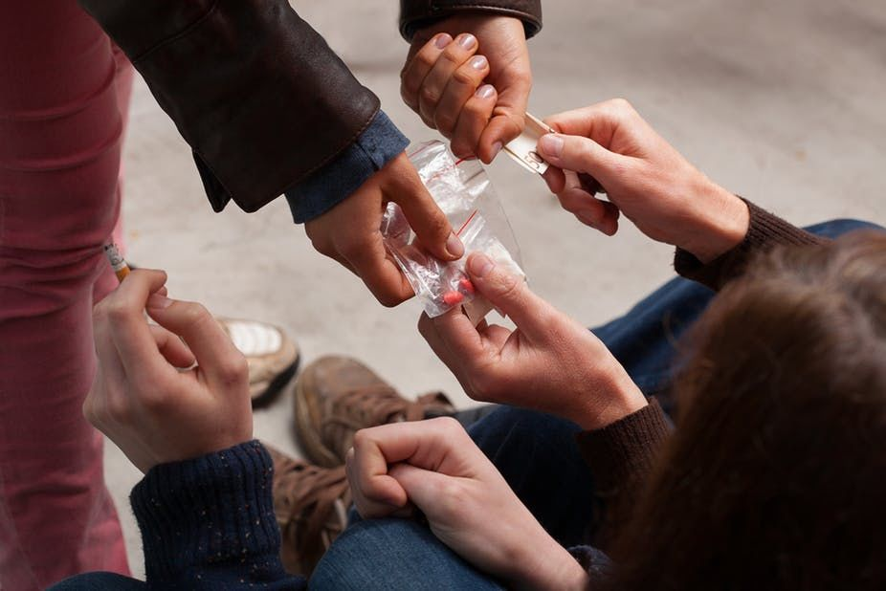
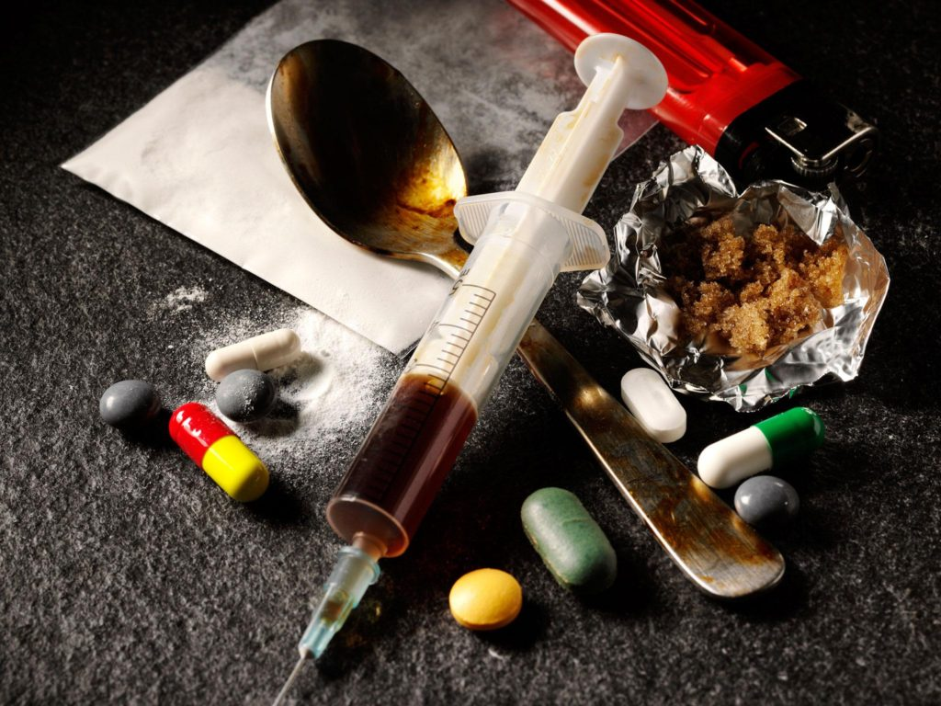
Скажи наркотикам – нет!
Материал подготовлен Наркологической службой
ОГБУЗ «Мантуровская окружная больница»

Slide 2
Немного из истории употребления наркотических веществ
История человечества свидетельствует о том, что с древнейших времен люди использовали одурманивающие, наркотические средства в различных целях: религиозных, медицинских и увеселительных. Одурманивающие средства, в основном растительного происхождения, применяли как ритуальные, в религиозных обрядах в Китае, Вавилоне, Финикии, Индии, Египте и других странах древнего мира. Выращивание различных видов наркотикосодержащих растений распространено и сейчас в странах Юго-Восточной Азии, Ближнего Востока, Южной Америки.

Slide 3
В нашу страну наркотики были завезены из Китая и Средней Азии с лечебными целями и были доступны лишь ограниченному количеству людей.
После второй мировой войны наркомания (токсикомания) стала широко распространяться в странах Юго-Восточной Азии, Америки, Ближнего Востока, Западной Европы.

Slide 4
Что такое наркотические вещества?
Вещества растительного происхождения (морфий, героин, опий и др.) и лекарственные препараты, внесенные в специальный список Министерства здравоохранения, называются наркотиками, а возникающее к ним болезненное пристрастие – наркоманией. Пристрастие к токсическим веществам некоторым лекарственным препаратам, пахучим жидкостям, средствам бытовой химии, синтетическим препаратам, обладающим галлюциногенными свойствами, – называется токсикоманией. Лица, употребляющие данные вещества, называются наркоманами или токсикоманами.

Slide 5
Виды наркотических веществ
К группе опийных препаратов относятся морфин, героин, извлекаемые из сгущенного сока незрелых коробочек мака. Наиболее опасен героин – сильный галлюциноген, быстро разрушающий организм наркомана. Препараты конопли – гашиш (канабис, марихуана, анаша, план, банг, «травка» и др.) – наиболее распространены в подростковой среде. Вопреки мнению о «мягкости» действия марихуаны она является опасным наркотиком, психологически и физиологически подготавливающим подростка к употреблению более «тяжелых» веществ. Длительное курение (иногда – жевание, прием внутрь) марихуаны приводит к появлению шизофренических синдромов, слабоумию, растормаживает человека, повышает его склонность к насильственным действиям.
Кокаин – вещество, получаемое из листьев и побегов кустарника коки. Это белый порошок, употребление которого вызывает состояние эйфории. По своему токсическому действию кокаин – один из самых опасных наркотиков. На его основе получены многие сильнодействующие искусственные наркотики.
В молодежной среде распространен наркотик «экстази». Это таблетки, употребление которых внутрь дает ощущение необычного прилива физических сил, энергии и веселья

Slide 6
ГЕРОИН — привыкание формируется после первого употребления;
МЕТАДОН — зависимость от наркотика сильнее, чем от героина;
ДЕЗОМОРФИН («крокодил») — самый опасный опиоид, зависимый за 2 года полностью сгнивает изнутри;
АМФЕТАМИН— популярный психостимулятор среди молодежи, употребление приводит к истощению, психическим расстройствам;
ЭФЕДРОН— дешевый аналог фена, быстро провоцирует развития умственной деградации и слабоумия;
КОКАИН— зависимость возникает быстро, практически не поддается лечению;
ЭКСТАЗИ— синтетический стимулятор вызывает сильную интоксикацию, что приводит к полному разрушению всего организма;
ЛСД — сильный галлюциноген, во время эйфории или ломки наркоман часто совершает самоубийство.
СОЛИ (MDPV, Alpha PVP, Мефедрон) – синтетические катиноны. Употребление приводит к психическим отклонениям.

Slide 7
Психическая зависимость
Физическая зависимость
Психическая зависимость от наркотиков может сформироваться даже после двух-, трехкратного их приема. Однако с ней можно успешно бороться, пока человек не испытывает желания в увеличении доз принимаемого наркотического вещества, физической потребности в одурманивающем его действии – эйфории, за которой наступает другая фаза, противоположная по характеру действия, – абстиненция. В период физической зависимости на поздней стадии наркоман практически не получает «кайфа» от приема наркотиков. В этом случае прием наркотиков необходим наркоману, чтобы избежать крайне болезненного состояния, которое возникает во время абстиненции.
Развитие физической зависимости (пристрастия к наркотоксическим веществам) значительно затрудняет лечение этой страшной болезни. Признаки появления физической зависимости (абстененции) прекрасно иллюстрирует отрывок из книги «Внимание: наркомания» польского исследователя данной проблемы С. Гурски:
«... проснувшись ночью, я почувствовала, что попала в зависимость от наркотиков. Рот был полон липкой слюны. Я проглотила ее, но он снова наполнился полужидкой, вязкой массой. Потом слюна куда-то пропала, во рту стало сухо. Пробовала пить, но ничего не помогало. Меня то трясло от холода, то вдруг становилось жарко, и я обливалась потом... со мной что-то творится, мне плохо...»,
«У тебя глаза, как блюдца, теперь и ты доигралась! Это ломка!».

Slide 8
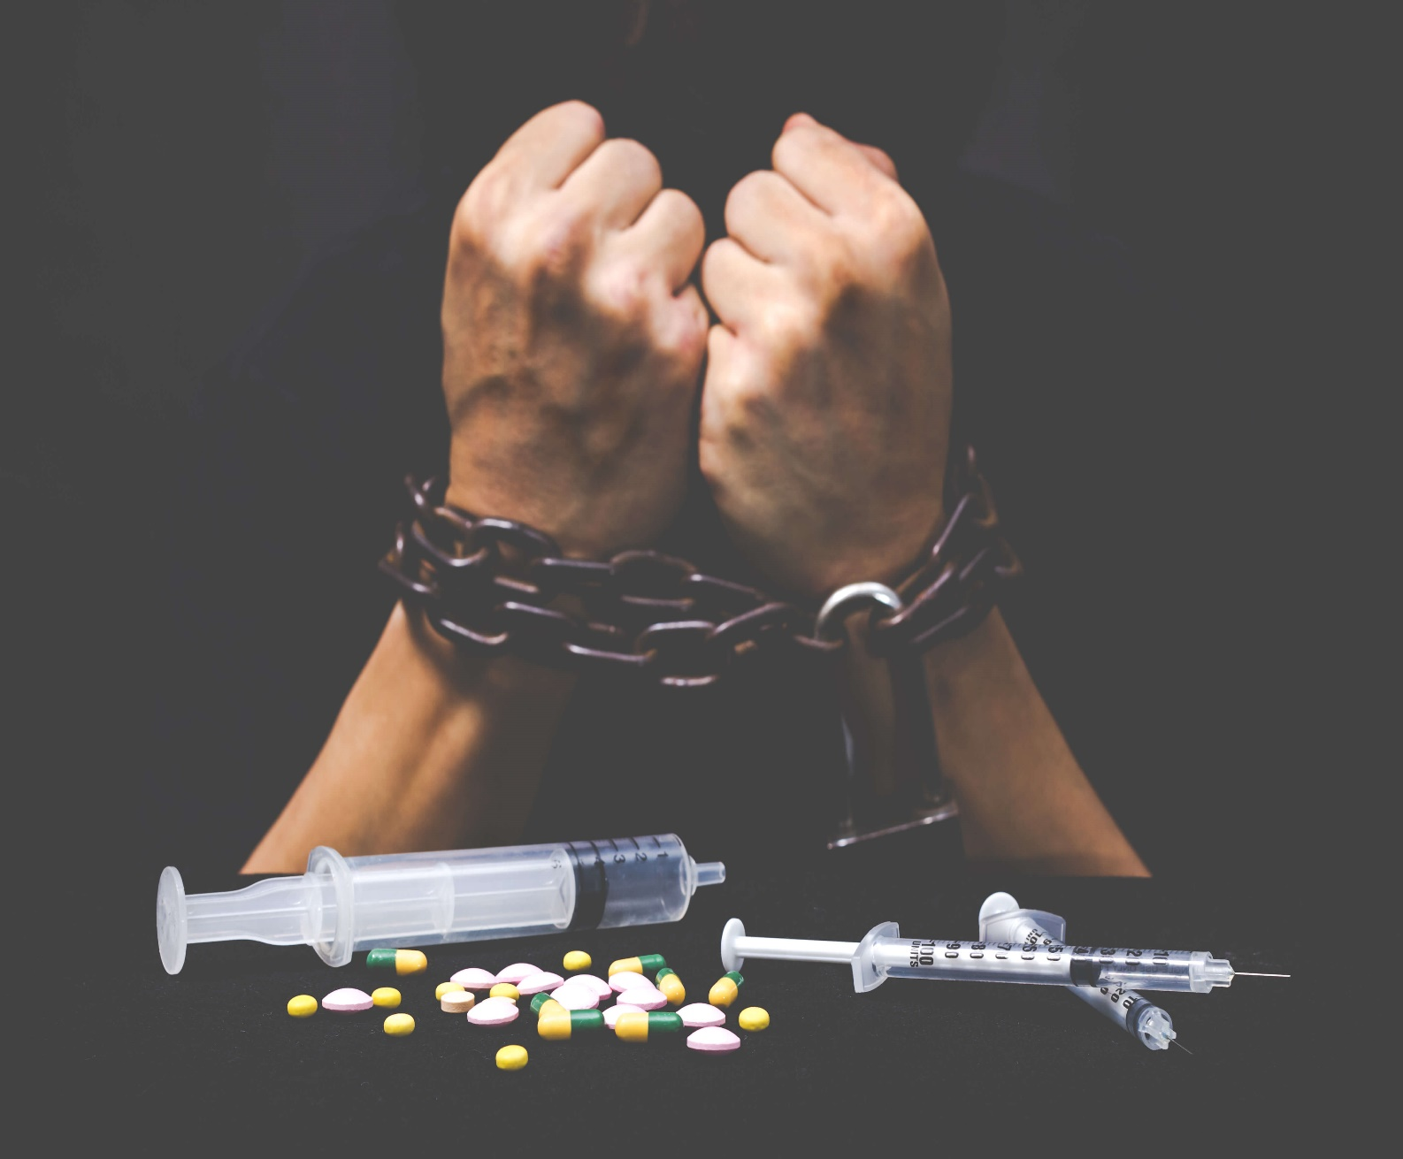
Наркомания –это пристрастие к употреблению наркотиков, болезненное влечение, которое приводит к тяжелым нарушениям, в первую очередь психических и физических функций организма. Наркоман живет своими проблемами, его помыслы одного характера – добыть денег на покупку очередной дозы. И здесь проявляются все стороны зла: обман, воровство, предательство, продажа своего достоинства и себя, криминал, грабеж, убийство

Slide 9
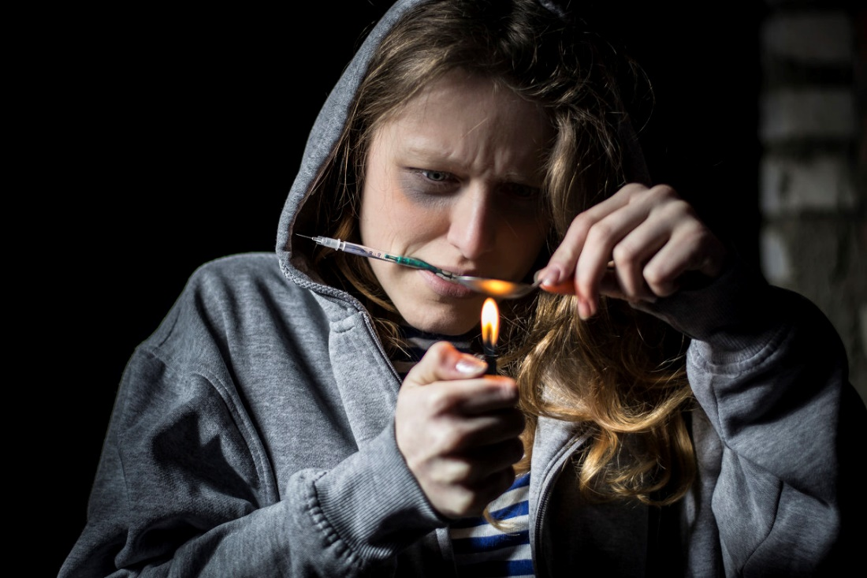
Хроническое употребление наркотика приводит к истощению и снижению сопротивляемости организма к инфекциям. Наркоманы являются распространителями разных форм гепатита, венерических заболеваний, синдрома приобретенного иммунодефицита

Slide 10
Даже на первых стадиях наркомана можно узнать по суженным зрачкам, быстрой потере веса, потере аппетита и бессоннице. Возможен бред, галлюцинации и неадекватное поведение. У опытных наркоманов кожа приобретает бледный, синюшный оттенок, появляются круги под глазами, выпадают зубы и волосы.
Человек начинает гнить изнутри. Поражаются все важнейшие органы: сердце, печень, почки. Обычно наркоманы, приобщившиеся к употреблению наркотиков в 15-16 лет, не доживают даже до 30 летнего возраста.

Slide 12
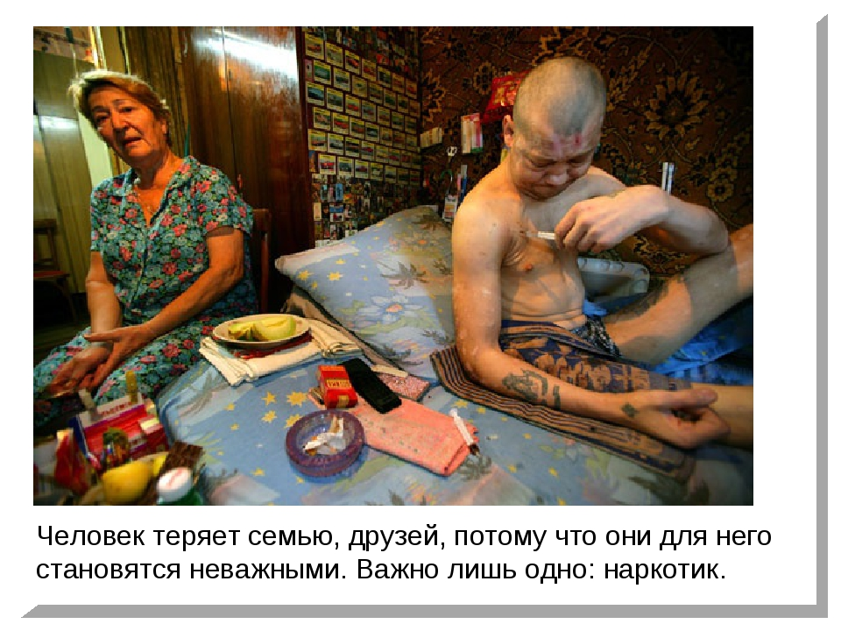

Slide 14
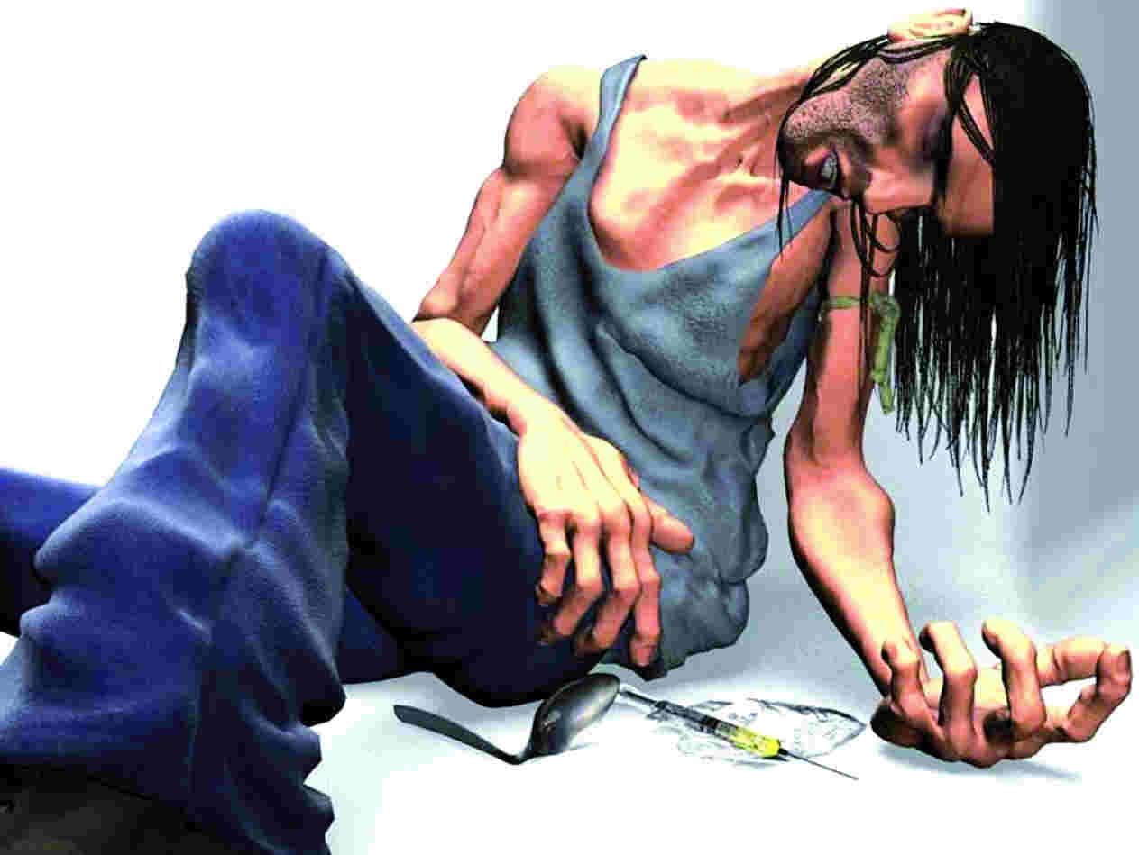
Наркотики превратили тебя в молодого старика с гнилыми внутренностями и подсевшим «мотором». Любая болезнь будет чувствовать себя королевой в твоем изношенном теле. Но ты не пойдешь в больницу, ты будешь бояться врача, потому что ОН ВСЕ УВИДИТ И УЗНАЕТ.
Тебя поставят на «учет» в наркодиспансер, ты познакомишься с передозировками, абсцессами, сепсисами, а гепатиты и СПИД станут твоими лучшими друзьями.

Slide 15
Самое ценное в твоей жизни - свою свободу и независимость ты бросишь ради очередной дозы. Мыслить, чувствовать, желать ты сможешь только «под кайфом».
Мозг отупеет, память отшибет. Работа, учеба, бизнес- на этом можно смело ставить крест. Тебе никогда не дадут права на машину. Найти хоть какую-нибудь работу будет практически невозможно. Наркотик загонит тебя в тупик из которого нет выхода.

Slide 16
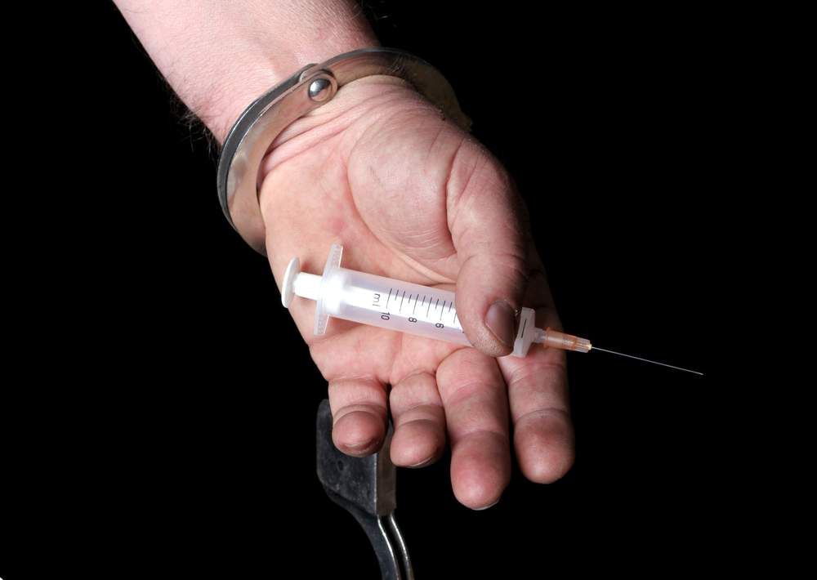
Наркотик приведет тебя в криминальную среду. Если ты держишь его в руках – ты уже нарушитель. Наркотик – безжалостный палач. Очень скоро он потребует : « Укради, убей, но достань очередную дозу!», и ты не сможешь отказать ему. Ты превратишься в загнанного зверя – любой человек в форме будет вызывать у тебя липкий, холодный, прошибающий страх.

Slide 20
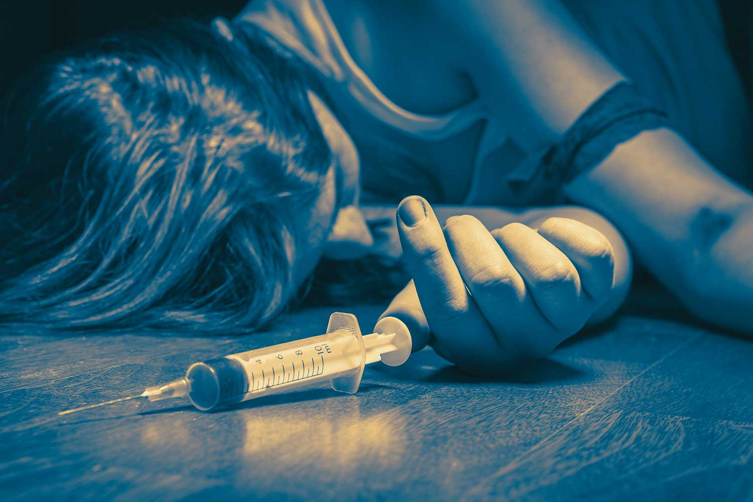
Наркотическая зависимость
Многие из известных людей, в том числе и звезд эстрады не успели закончить свое творчество, находясь под влиянием наркотиков и психотропных препаратов. Они стали жертвой соблазна, и будучи знаменитыми, думали, что им все подвластно.

Slide 21
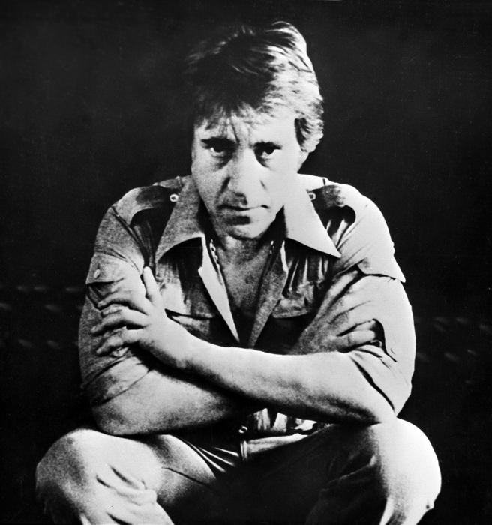
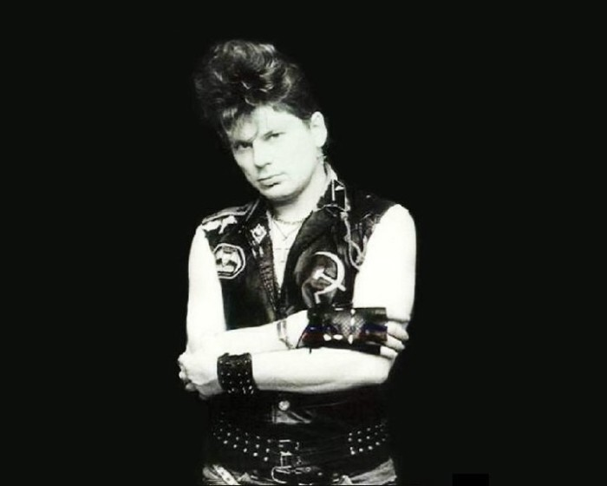
Владимир Высоцкий
Он был настоящим кумиром эпохи. С момента его гибели прошло уже 38 лет, а его песни до сих пор любят и знают, а фильмы с его участием по-прежнему смотрят. Владимир Высоцкий – гений, который не смог справиться со своим пагубным пристрастием к алкоголю и наркотикам.
После смерти создателя и руководителя легендарной группы «Сектор газа» ходило множество слухов. Официальная версия смерти от сердечного приступа сразу казалась весьма сомнительной. Да и место смерти в частном доме, куда даже скорая не сразу согласилась выехать, наталкивала на вполне определённые выводы. Официальная версия – употребление музыкантом тяжёлых наркотиков. Потому и заехал он перед съёмками клипа, запланированного на этот день, в дом, известный в Воронеже, как наркопритон.

Slide 22
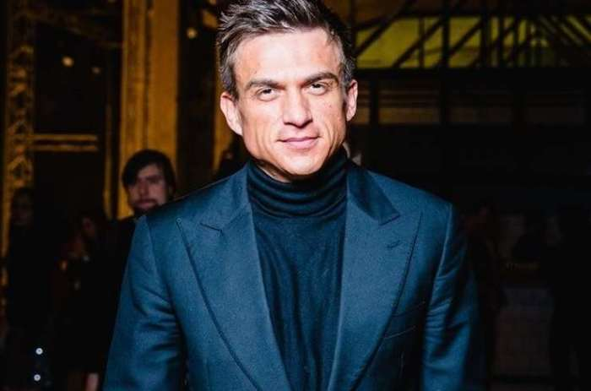
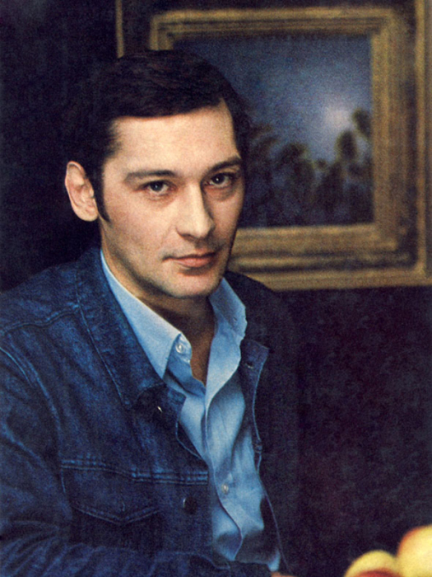
Влад Топалов впервые попробовал наркотики вместе с друзьями из любопытства, причем инициатива исходила от него самого. Лишь через четыре года Влад осознал, что превратил свою жизнь в кошмар. И стал медленно, шаг за шагом отступать от той бездны, над которой уже стоял. Музыкант смог победить свою зависимость и теперь может искренне признаться: он гордится собой и своей силой воли, позволившей ему отказаться от своего пагубного пристрастия.
Избрав для себя профессию актёра, Владимир Тихонов подавал большие надежды. Статный красавец, не знавший отбоя от женщин, сын талантливых родителей, - он никогда не задумывался о своей звёздности. По свидетельству его второй жены, именно друзья и стали причиной того, что Владимир Тихонов пристрастился к наркотикам. По другой версии актёр не вынес тяжелого бремени славы своих родителей, с которыми его всё время сравнивали. Как бы там ни было, но именно алкоголь и наркотики стали причиной того, что его сердце износилось столь быстро.

Slide 23
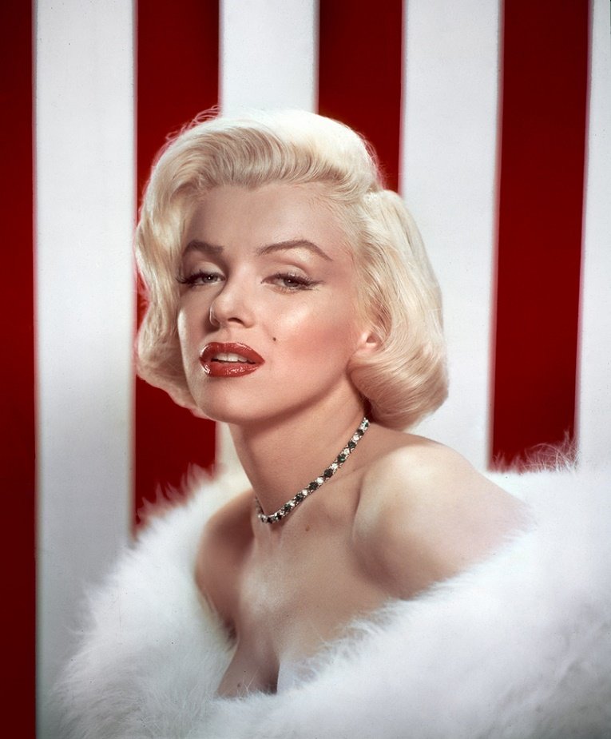
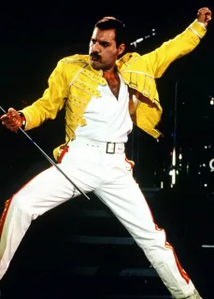
Американская киноактриса и певица
Мерилин Монро (1926-1962)
Умерла в возрасте 36 лет от передозировки наркотиков
Вокалист легендарной рок-группы «Queen» Фредди Меркъюри (1946-1991) умер в возрасте 45 лет от бронхиальной пневмонии, развившейся на фоне СПИДа. Долгое время принимал наркотики.

Slide 24
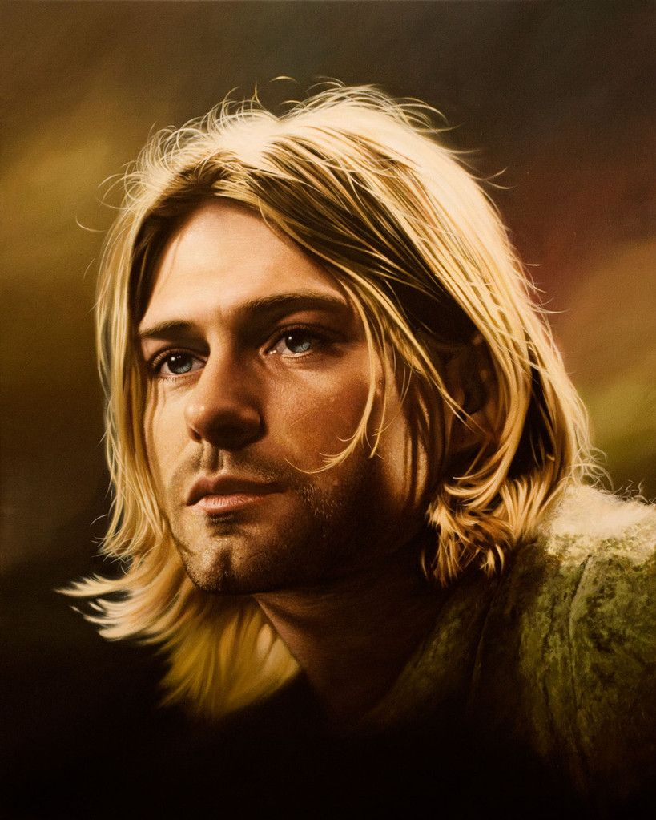
Гитарист и композитор Джимми Хендрикс (1942-1970)
Умер в возрасте 27 лет
Злоупотребление алкогольными напитками и наркотиками, в том числе ЛСД и героин
Вокалист и гитарист известной американской группы
«Nirvanna» Курт Кобейн (1967-1994)
Ввел себе дозу героина, несовместимую с жизнью и выстрелил себе в голову

Slide 25
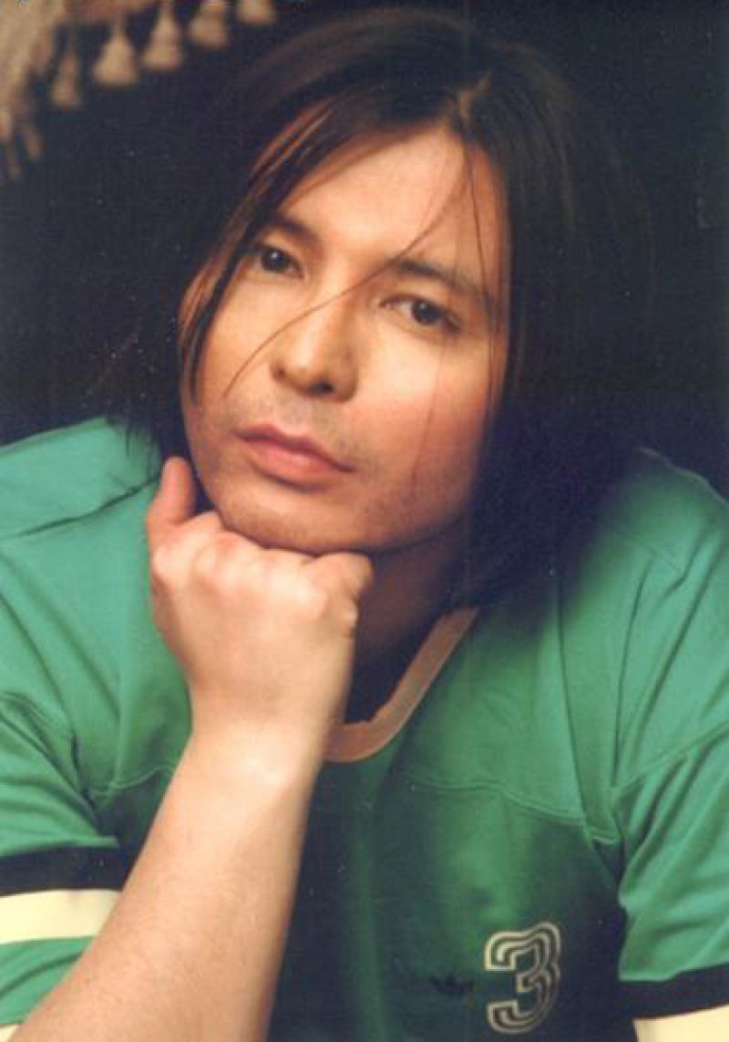
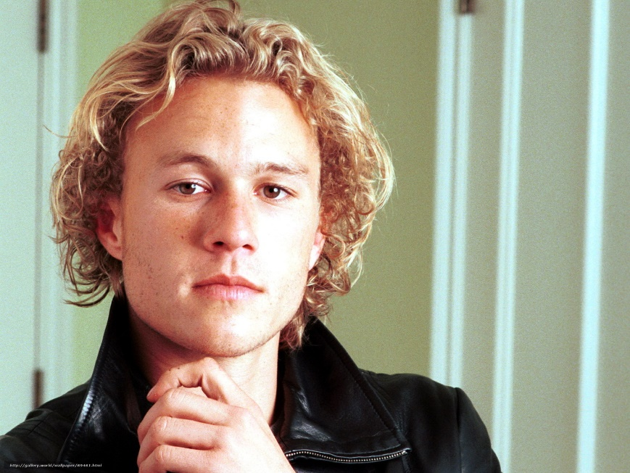
Российский и казахстанский певец Мурат Насыров (1969-2007)
Самоубийство в состоянии депрессии, вызванной длительным употреблением психотропных веществ.
Голливудский актер Хит Леджер (1979-2008)
Умер в 28 лет от злоупотребления наркотическими препаратами

Slide 26
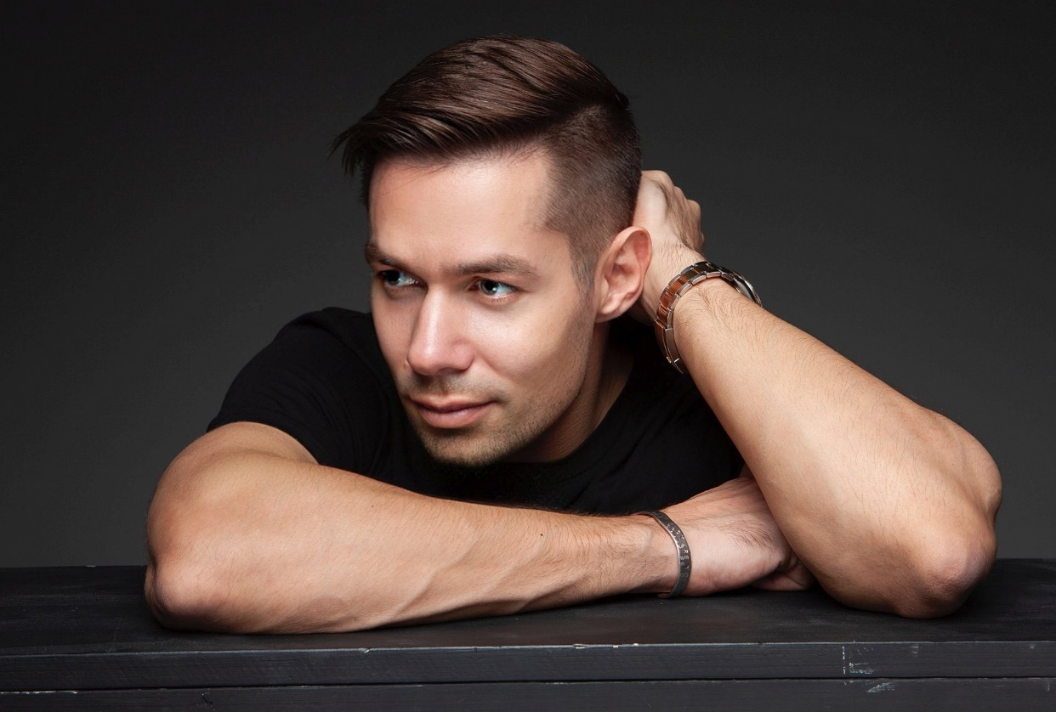
Глядя на интеллигентного с виду артиста, и не скажешь, что и он тоже был в наркотическом плену. Однако и он побывал на краю пропасти, причем еще в юном возрасте. Родителей Стаса часто не было дома, и он заполнял чувства ненужности и одиночества сильными веществами. И увлекся так, что трижды пережил инфаркт. Помогла изменить жизнь юноше его знаменитая бабушка Эдита Пьеха, которая добилась того, чтобы внук перестал общаться с людьми, которые толкали его в бездну.
И ЭТО ДАЛЕКО НЕ ВСЕ ЖЕРТВЫ НАРКОТИЧЕСКОЙ ЗАВИСИМОСТИ

Slide 31
СПАСИБО ЗА ВНИМАНИЕ !!!

